Slide 1
DRUŠTVENA ODGOVORNOST FLORE d.o.o.
Ekonomska i birotehnička
škola Bjelovar

Slide 2
Sadržaj:
1. Društveno odgovorno poslovanje i radna okolina
1.1. Načini motivacije zaposlenika
1.2. Načini nagrađivanja zaposlenika
1.3. Godišnji plan stručne edukacije zaposlenika prikazan po mjesecima
2. Društveno odgovorno poslovanje i zaštita okoliša
2.1. Korištenje ekooznaka
2.2. Način zaštite okoliša u pohrani poslovne dokumentacije
3. Društveno odgovorno poslovanje i lokalna zajednica
3.1. Sponzorstva
3.2. Donacije

Slide 3
Društveno odgovorno poslovanje i radna okolina
Društveno odgovorno poslovanje jest ideja da poslovanje tvrtke uspostavi pozitivan odnos između stvaranja profitnih aktivnosti sa aktivnostima koje pridonose dobrobiti društva
1.1. Načini motivacije zaposlenika
Neki od naših načina motiviranja zaposlenika su:
Dobra atmosfera na radnom mjestu (dobro radno okruženje, zdrav humor i razumijevanje među zaposlenicima i poslodavcima)
Prihvaćanje tuđih ideja (nije na odmet zaposlenicima ponekad dati priliku da iznesu svoje ideje i viđenja o određenome poslu)

Slide 4
1.2. Načini nagrađivanja zaposlenika
Nagrađivanje zaposlenika obuhvaća dvije osnovne vrste nagrada; materijalne i nematerijalne poticaje
rad svakog zaposlenika može se vrednovati i različitim dodatcima na plaću u vidu bonusa, stimulansa i ostalih varijabilnih dijelova plaće
nematerijalni poticaji odnosno nefinancijske nagrade odnose se na proširenje ovlasti, priznanja te mogućnost za razvojem i usavršavanjem putem seminara

Slide 5
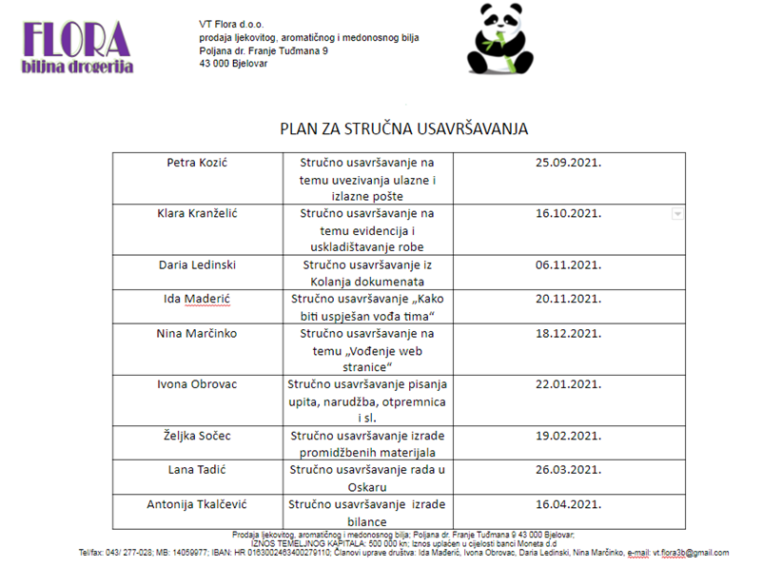
1.3. Godišnji plan stručne edukacije zaposlenika prikazan po mjesecima

Slide 6
2. Društveno odgovorno poslovanje i zaštita okoliša
Obveze koje proizlaze iz zakonodavstva zaštite okoliša mogu se podijeliti prema fazama poslovnog procesa:
1. faza – pokretanje posla
Prilikom pokretanja posla poduzetnici trebaju ishoditi nužne suglasnosti, ovlaštenja i/ili dozvole i slično od nadležnog tijela za obavljanje poslova, ovisno o djelatnosti kojom se bave.
2. faza – uhodan rad
Tijekom uhodanog rada obveznici imaju više obveza koje se mogu grupirati na slijedeći način: praćenje stanja okoliša, izvješćivanje, financiranje zaštite okoliša, odgovornost za štetu u okolišu, obveze u slučaju nepoštivanja zakona i propisa.

Slide 7
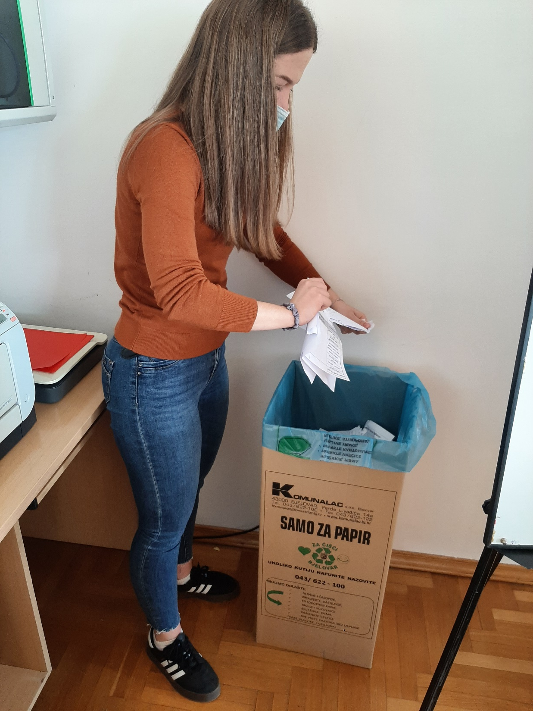
2.1. Korištenje ekooznaka
Ekološke oznake su važne u promicanju međunarodne politike održive proizvodnje i potrošnje
Partner tvrtka Flore d.o.o. : Top O.P.Z. Bjelovar
Ekooznake: ISO standardi
2.2. Način zaštite okoliša u pohrani poslovne dokumentacije
Upotreba papira u našem poduzeću široko je rasprostranjena
Recikliranje papira sve nam je češća praksa, ne samo zbog uštede energije i financijskih sredstava, već i zbog očuvanja prirode

Slide 8
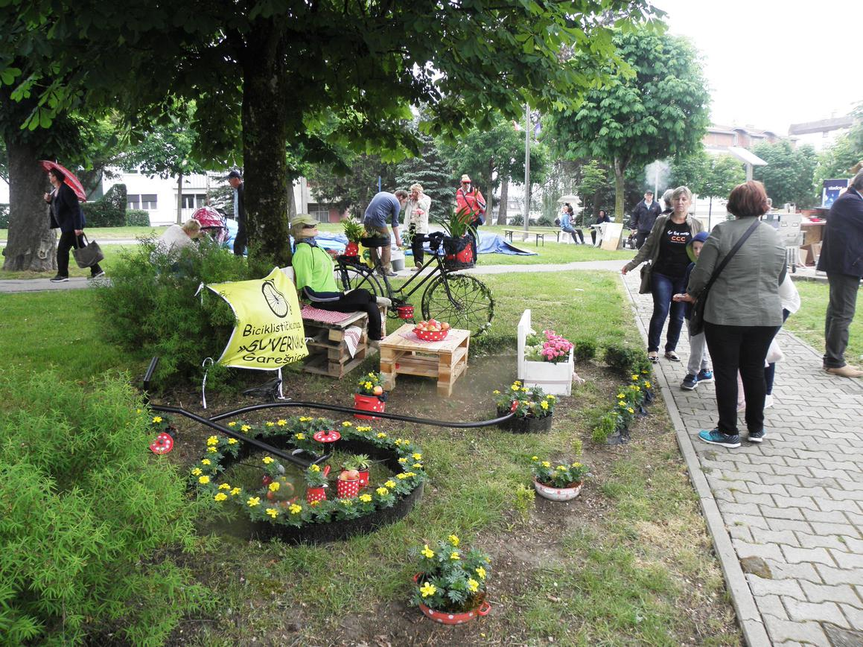
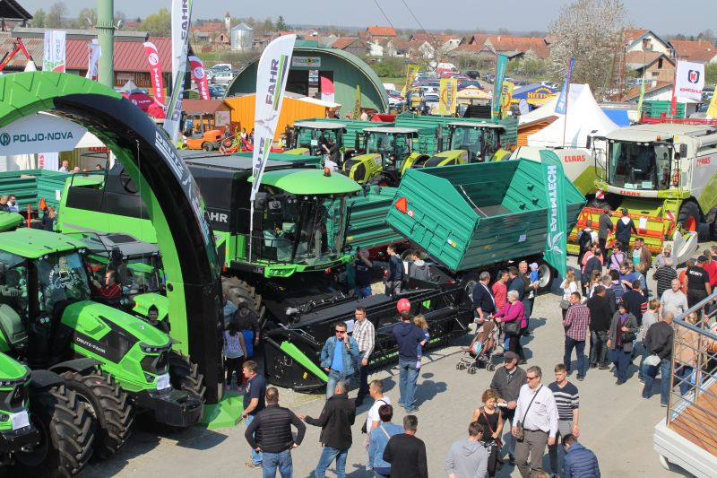
3. Društveno odgovorno poslovanje i lokalna zajednica
Društveno odgovorno poslovanje je koncept u kojem poslovni subjekt odlučuje na dobrovoljnoj osnovi podržavajući razvoj lokalnih zajednica u kojima radi
3.1. Sponzorstva
Sponzor daje novac, robu ili usluge, a primatelj ga zauzvrat reklamira isticanjem njegove tvrtke, odnosno proizvoda/usluga
Flora d.o.o. sponzorira razne događaje, neki od njih su:
Gastro-flora Garešnica
Jesenski i proljetni sajam Gudovac

Slide 9
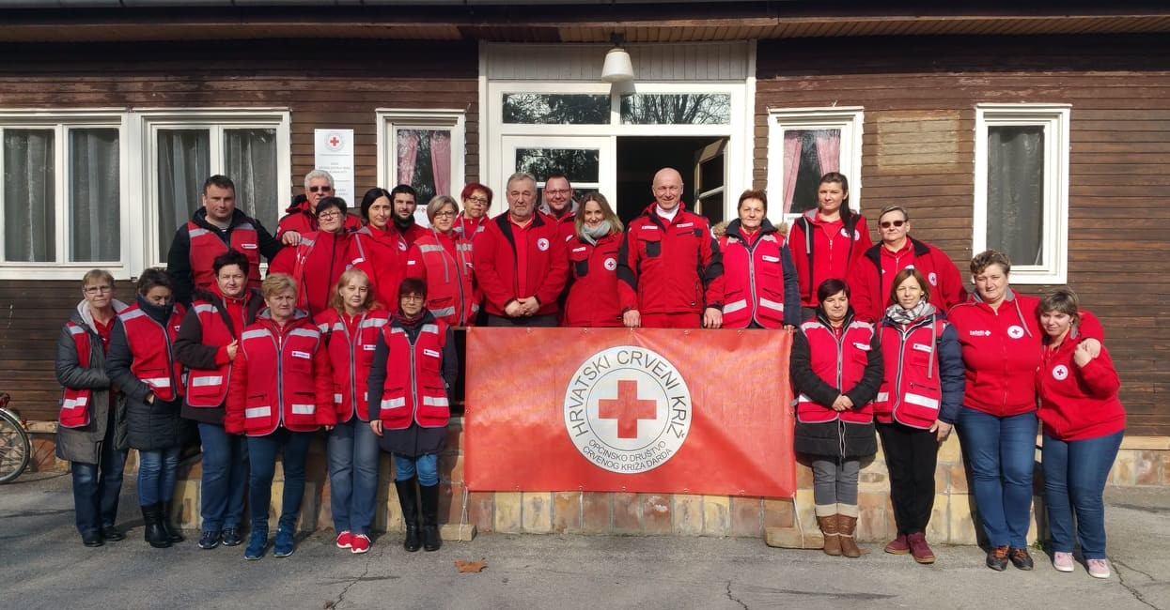
3.2. Donacije
Naše donacije odnosno prikupljen novac odlaze:
Crvenom križu
Zakladi Ana Rukavina
SOS dječje selo Hrvatska

Slide 10
Literatura
https://www.ivabele.com/motivacija/7-nacina-kako-motivirati-zaposlenike/
https://blog.dnevnik.hr/trenddop/2017/11/1632111284/definicija-drustveno-odgovornog-poslovanja.html
https://www.gooma.biz/nagradivanje-zaposlenika/
https://mzoe.gov.hr/o-ministarstvu-1065/djelokrug-4925/okolis/eko-oznake/1412

